Slide 1
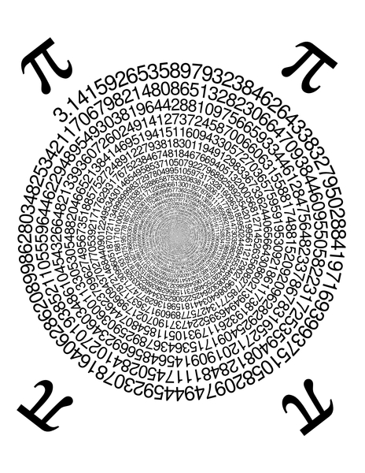
CONCURSO MICRORRELATO MATEMÁTICO
DEPARTAMENTO MATEMÁTICAS IES PERE BOÏL
1º-3º ESO

Slide 2
Participantes: podrá concurrir al concurso todo el alumnado de 1º-3º ESO, con obras originales de propia creación del autor.
Categorías: el concurso consta de dos categorías para cada curso 1º, 2º y 3º ESO: microrrelatos en castellano y microrrelatos en valenciano, y cada participante podrá presentar a concurso un microrrelato de cada categoría.
Formato de los microrrelatos: los microrrelatos, escritos en castellano o valenciano, tendrán una extensión de 25-30 palabras y habrán de cumplir el requisito de que el número de letras de cada palabra sea la cifra correspondiente a un número matemático conocido (eliminando los ceros). Se propone el número e o el número π.
Se debe empezar siempre por la primera cifra del número matemático (e, π, …) y respetar siempre el orden de las cifras hasta la correspondiente a la última palabra del microrrelato.

Slide 3
Ejemplo de microrrelato en castellano con el número e y 20 palabras:
2 7 1 8 2 8 1 8 2 8
Tú, perdida y asustada; yo, apacible y sosegado: un vendaval
4 5 9 4 5 2 3 5 3 6
loco aulló, acechante, como aroma de luz entre los sueños.
Nota: nótese que no se ha tenido en cuenta la cifra que ocupa la posición 14 en el número e, que al ser cero pasa a tomarse el número siguiente (número 4).
Ejemplo de microrrelato en valenciano con el número π y 20 palabras:
3 1 4 1 5 9 2 6 5 3 5 8
Foc i llum i molts monuments de fràgil cartó que veuen contents
9 7 9 3 2 3 8 4
visitants. Admiren extasiats que la nit brillant està.

Slide 4
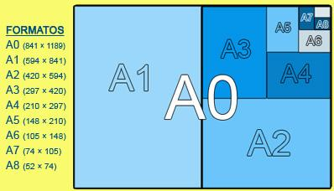
Temática: los microrrelatos serán de temática libre y siempre originales.
Presentación: los microrrelatos se presentarán en un formato de folio DIN A5.
- Medidas de un A5: 210x148 mm
Dicho folio (doblado por la mitad) se introducirá en un sobre comercial de tamaño 176x120mm y se entregará cerrado al profesor .
Una vez recibido y, para garantizar la confidencialidad del proceso, éste le asignará un código alfanumérico. Así por ejemplo el primer alumno de 1º ESO recibirá el código 0011ºMR, siendo las tres primeras cifras el orden de entrega, 1º el curso 1º ESO (en su caso) y MR las iniciales de microrrelato.
Código Microrrelato | Alumno
0011ºMR

Slide 5
Jurado: el jurado estará formado por los miembros del Departamento de Matemáticas.
Fallo del jurado: el jurado establecerá tres finalistas para cada modalidad (valenciano o castellano) y curso de 1º, 2º y 3º ESO.
De estos tres finalistas se fallará el ganador para cada modalidad y curso.
Se tiene previsto que tanto finalistas como ganador puedan leer sus microrrelatos formando parte de los contenidos del programa de radio del IES PERE BOÏL.
En el proceso de valoración de los microrrelatos presentados se valorará la calidad y originalidad de los mismos.
La participación en este concurso implica la aceptación de las presentes bases. El incumplimiento de alguna de ellas dará lugar a la descalificación del concursante.
Cualquier otro aspecto no incluido en estas bases será resuelto, en su caso, por el jurado.

